Slide 1
Fly！Ladybug & Honeybee
气象数据的来源与内容
——
基于Ladybug Tools 1.4.0
孤岛Studio

Slide 2

3
气象数据的来源与内容
课程要求和课程交流群
需安装Rhinoceros 7.0 ，Windows10或Mac系统
根据课程内容安装Ladybug Tools1.4.0（LBT1.4.0）及其必要的计算引擎程序
对Rhinoceros 3D和Grasshopper有了解和入门基础
多想多做，将思考带入学习当中
如果你不问诸如下述的问题：
有没有中文版啊？
我怎么装这个插件?
那个电池在哪里啊？
……
在这里，我们都是Ladybug Tools玩家
孤岛Studio

Slide 3
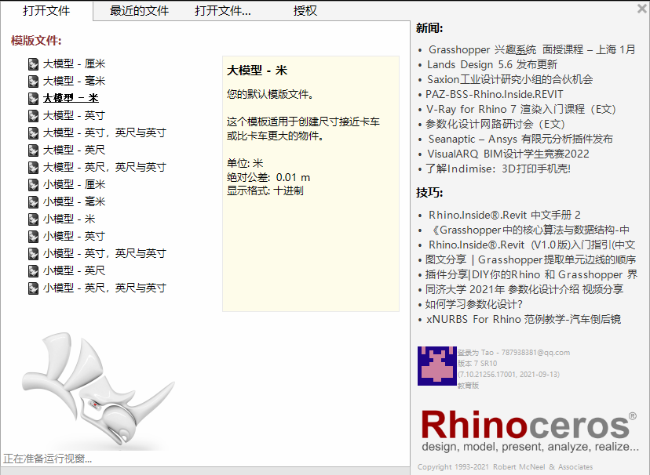
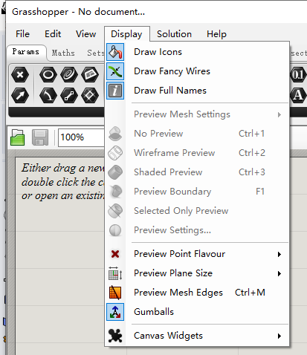
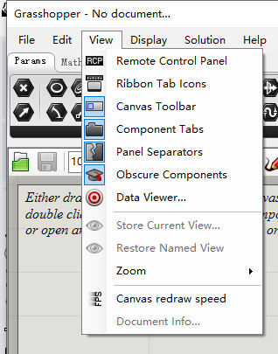
3
气象数据的来源与内容
正式开始学习前，您需要做的事情
设置您的Rhino模板为米制单位（请务必检查）并启动Grasshopper（命令栏输入后回车即可）
在Grasshopper菜单栏中的Display选项里将Draw Icons和Draw Full Names激活
在Grasshopper菜单栏中的View选项里将Obscure Components激活
孤岛Studio

Slide 4
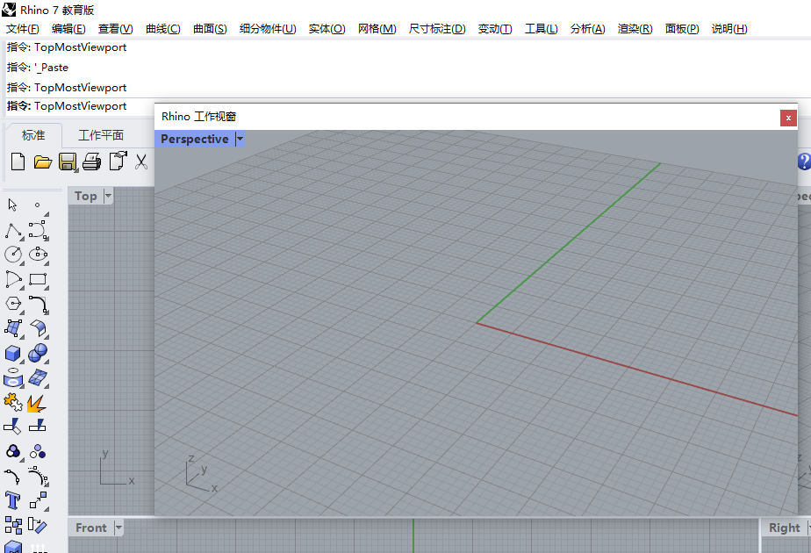
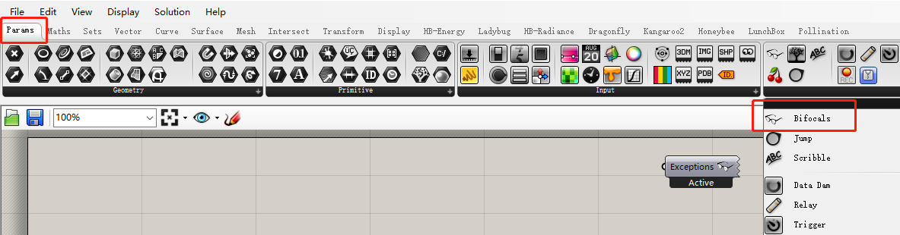
3
气象数据的来源与内容
正式开始学习前，您需要做的事情
在Rhino界面中，输入TopMostViewport激活置顶视图框
在Grasshopper工具列中，在Params工具组中找到Bifocals并拖动到画布中
孤岛Studio

Slide 5
3
气象数据的来源与内容
3.1 数据源
在提供气象数据资源的站点中，不同的气象数据文件来源可能不是唯一的。例如在Energy Plus Weather中，不同国家、地区的气象数据来源多达20种。其数据也会根据项目定位而有所侧重，例如我国建筑与能源行业中常使用的中国建筑用典型年天气资料（CTYW）和中国建筑热工况分析标准天气资料（CSWD），在进行太阳能、风能资源利用的研究时，常使用太阳能和风能资源评估项目(SWERA)的资源数据。
部分气象数据来源及对应的项目计划
Argentina TMY (ArgTMY) | California Climate Zones 2 (CTZ2) | Canadian Weather for Energy Calculations (CWEC) | Chartered Institution of Building Services Engineers (CIBSE) | City University of Hong Kong (CityUHK) | Chinese Standard Weather Data (CSWD) | Chinese Typical Year Weather (CTYW) | Egyptian Typical Meteorological Year (ETMY) | Kuwait Weather Data from Kuwait Institute for Scientific Research (KISR) | New Zealand National Institute of Water & Atmospheric Research Ltd (NIWA) | Solar and Wind Energy Resource Assessment (SWERA)
Italian Climatic data collection "Gianni De Giorgio" (IGDG) | IMGW Weather data set for Poland | IMS Weather Data for Israel | INETI Synthetic data for Portugal | Instituto Nacional de Meteorologia (INMET) Arquivo por Brasil | Indian Weather Data from the Indian Society of Heating, Refrigerating and Air-Conditioning Engineers (ISHRAE) | ITMY (Iran Typical Meteorological Year) Data | International Weather for Energy Calculations (IWEC) | RMY Australia Representative Meteorological Year Climate Files | Spanish Weather for Energy Calculations (SWEC) | Typical Meteorological Year (TMY1\2\3)
孤岛Studio

Slide 6
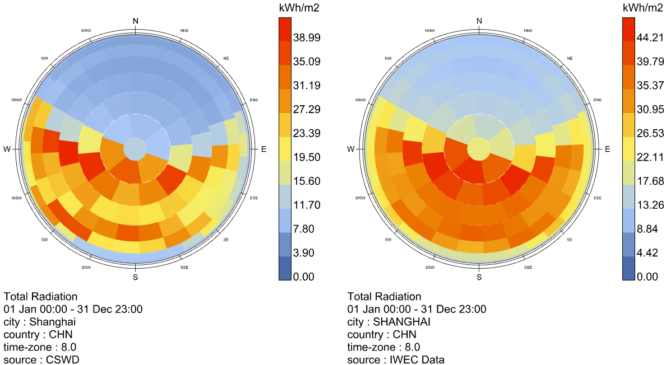
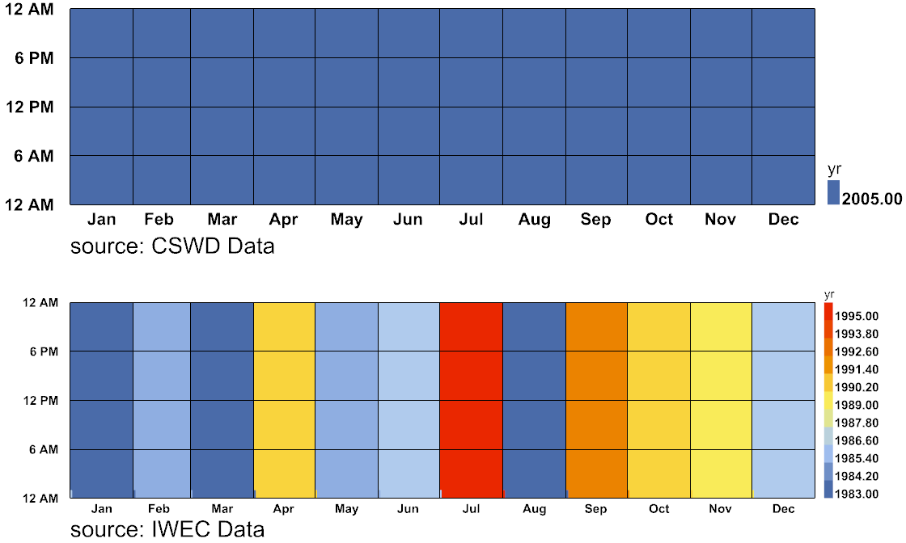
3
气象数据的来源与内容
3.2 典型气象年数据
在不同的气象数据搜集项目、数据库来源的同一气象数据文件中，每个月份的数据来源可能并不是同一年，而是选择近30年的月平均值为依据，从近10年数据中选取一年各月接近30年的平均值作为典型气象年(Typical Meteorological Year)，并组成基于此数值的全年8760小时逐时气象数据文件。
不同气象数据的典型年组成
不同气象数据来源下的天空辐射模型
孤岛Studio

Slide 7
3
气象数据的来源与内容
3.3 气象数据的获取
气象数据是进行建筑风、光、热环境模拟的重要基础数据，通常用于模拟建筑供暖、空调负载、能源使用以及计算可再生能源利用率，其源数据包括年度设计数据、典型年份数据和最大焓、最高和最低温度和太阳辐射的极端年份。
一般情况下，可从下述数据库中获取或购买开放、可靠的气象数据文件。
数据库 | 资源站点
SWERA | https://openei.org/wiki/Solar_and_Wind_Energy_Resource_Assessment_(SWERA)
Energy Plus Weather | https://energyplus.net/weather/sources
One Building | https://climate.onebuilding.org/
CBE | https://clima.cbe.berkeley.edu/
ASHRAE | https://www.techstreet.com/ashrae/standards/rp-1015-typical-weather-years-for-international-locations?gateway_code=ashrae&product_id=1719102
孤岛Studio

Slide 8
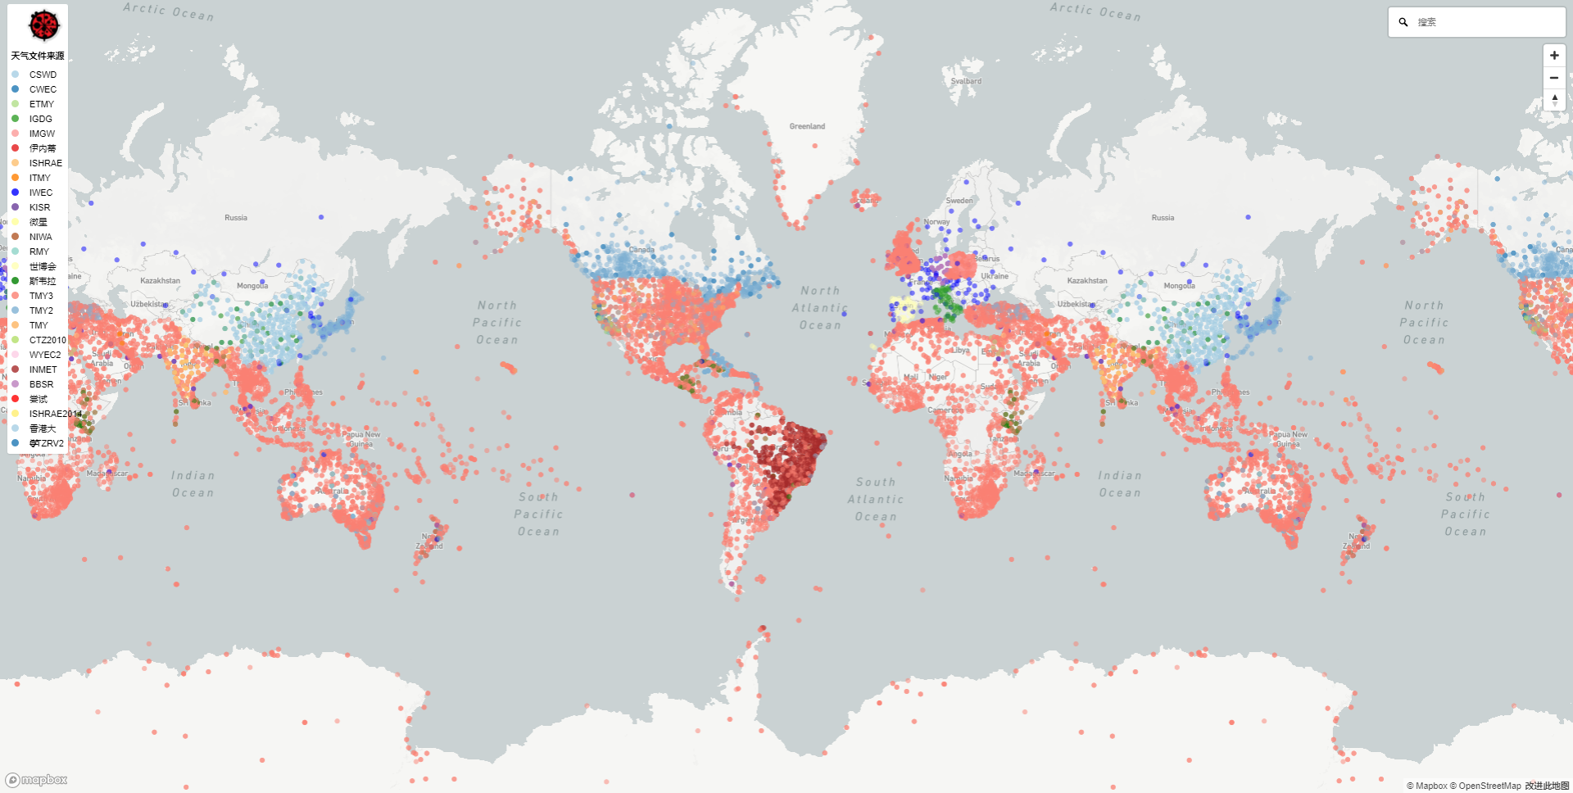
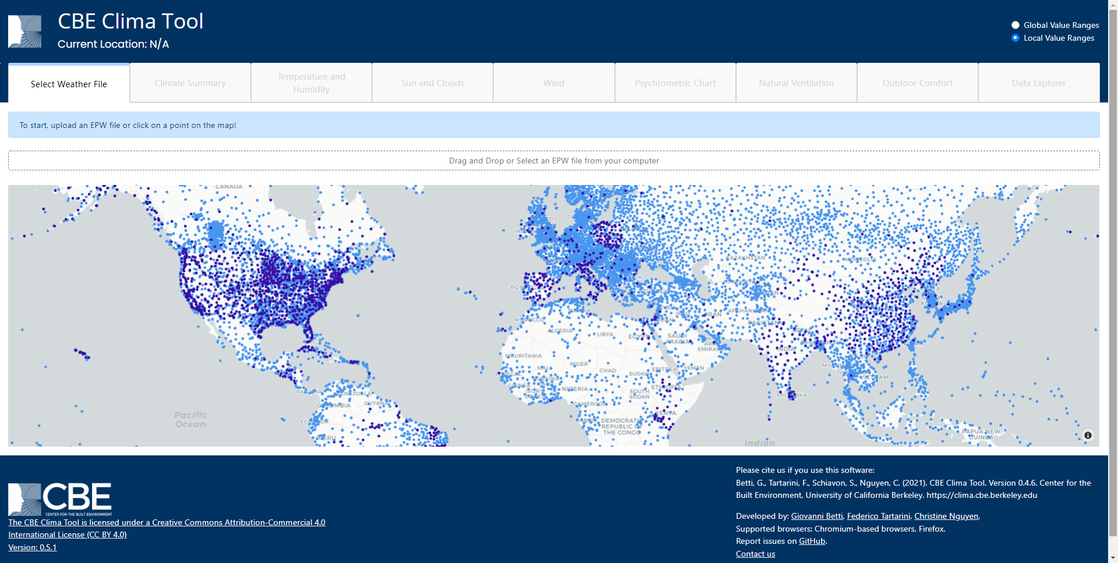
3
气象数据的来源与内容
3.3 气象数据的获取
可通过Ladybug Tools EPW Map（左图）或CBE Clima Tool（右图）等途径下载任意国家、地区的可公开气象数据文件，其文件内容包含Energy Plus气象文件格式(.epw)、标准设计日气象格式(.ddy)、气象统计格式(.stat)、Daysim气象格式（.wea）、降水量文件（.rain）等多种数据格式类型。
孤岛Studio

Slide 9
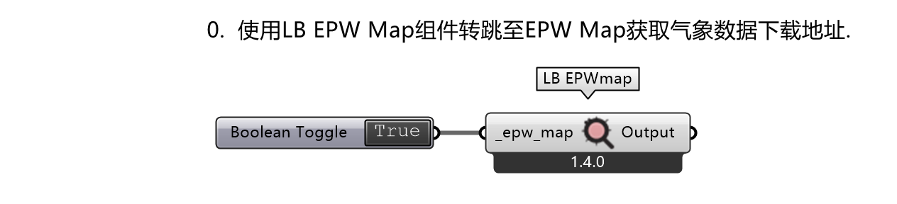
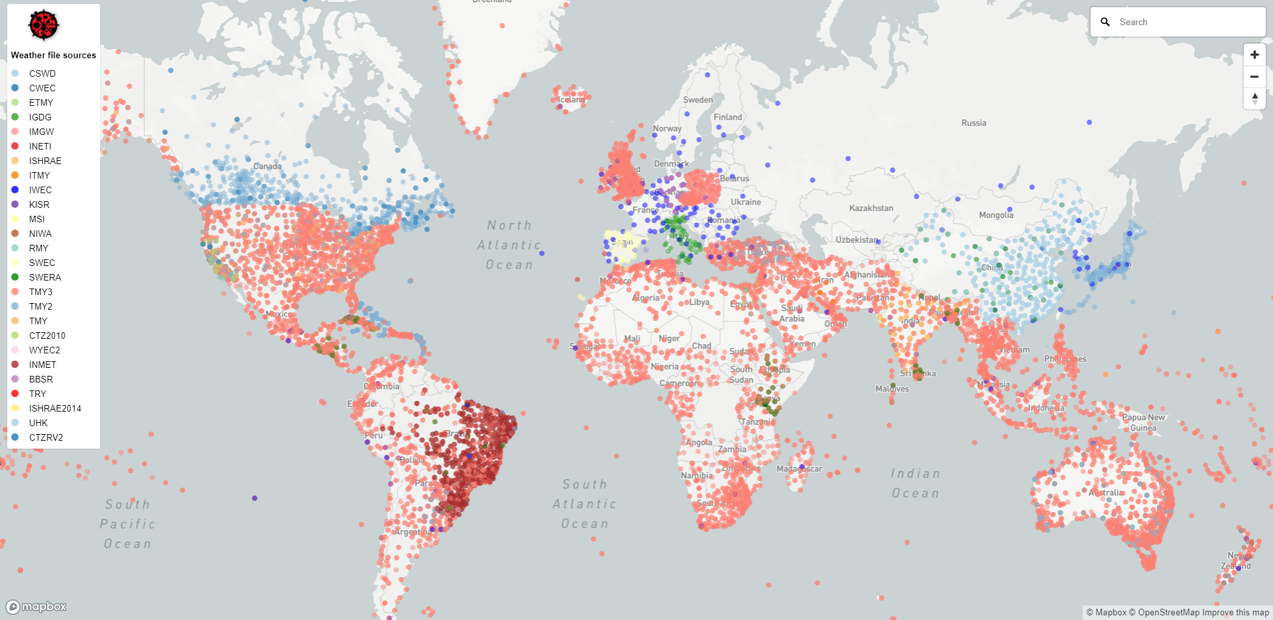
3
气象数据的来源与内容
3.3 气象数据的获取
搜索栏
气象数据来源
http://www.ladybug.tools/epwmap/
孤岛Studio

Slide 10
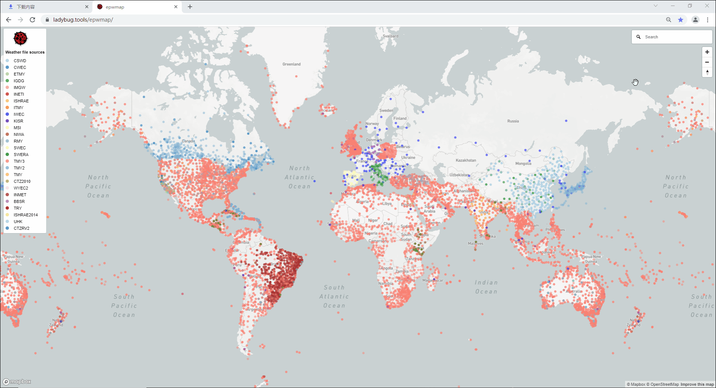
3
气象数据的来源与内容
3.3 气象数据的获取
1.搜索城市名称（英文）
2.点击数据点
3.选择Download for DOE
孤岛Studio

Slide 11
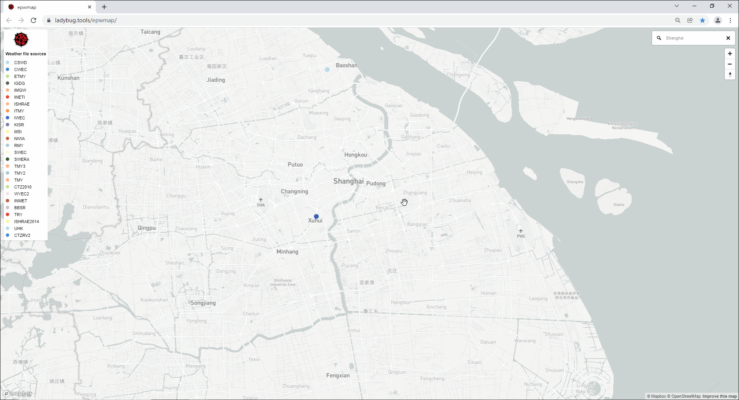
3
气象数据的来源与内容
3.3 气象数据的获取
1.搜索城市名称（英文）
2.点击数据点
3. 选择Copy link to clipboard
4.在0::Import列表中找到 LB Download EPW放置在画布中
5.将URL连接至LB Download EPW组件中的 weather URL
6.在LB Download EPW组件的folder端无输入的情况下，默认保存地址为C:\Users\[Users Name]\ladybug_tools\resources\weather
孤岛Studio

Slide 12
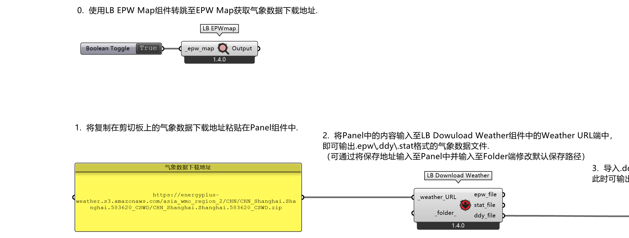
3
气象数据的来源与内容
3.3 气象数据的获取
孤岛Studio

Slide 13
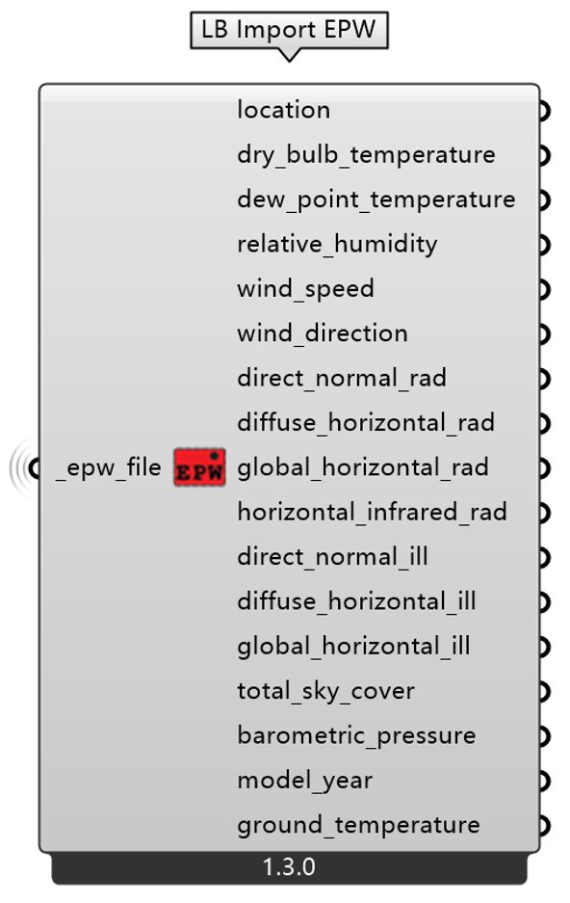
3
气象数据的来源与内容
3.3 气象数据文件的读取及介绍 – EPW文件
EnergyPlus Weather 文件 (.EPW)
符合EnergyPlus的标准格式并专门用于建筑能源模拟的文件
全球100个国家/地区共3034个地点的气象数据
拥有20多种不同的数据库支持
是不同典型气象年的全年逐时统计数据
可以使用 LB Import EPW 组件读取
孤岛Studio

Slide 14
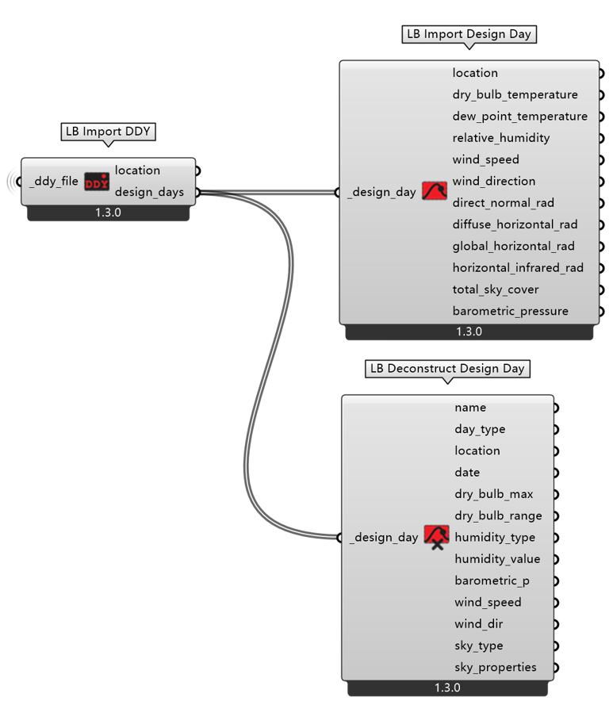
3
气象数据的来源与内容
3.3 气象数据文件的读取及介绍 – DDY文件
设计日文件(.DDY)
适用于不同情况下的暖通设计*
设计日分为冬季设计日（Winter Design Day）
和夏季设计日（Summer Design Day ）两类
可以使用 LB Import DDY 组件读取，并由LB Import design Day和Deconstruct Design Day组件进行数据分解
是建筑能耗模拟的重要过程文件
孤岛Studio

Slide 15

3
气象数据的来源与内容
3.3 气象数据文件的读取及介绍 – DDY文件
孤岛Studio

Slide 16
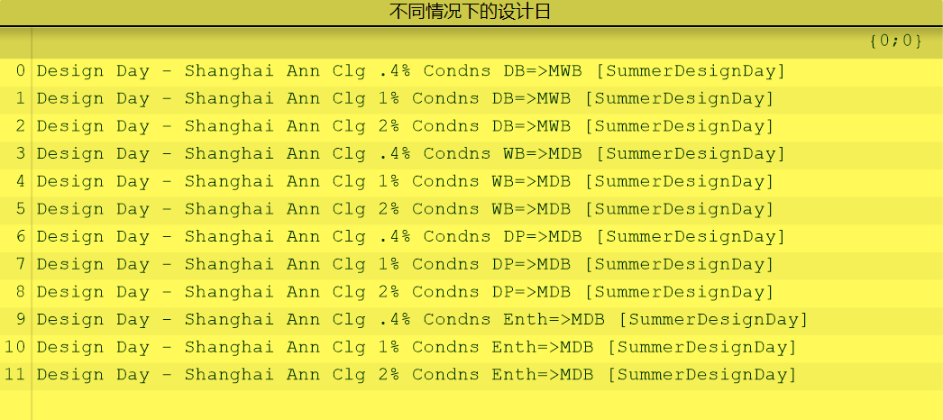
3
气象数据的来源与内容
3.3 气象数据文件的读取及介绍 – DDY文件
设计日( Design Day ) - ASHRAE
0.4% / 1.0% / 2.0%的设计工况 - 常用于设计制冷设备
DB=>MWB 冷水机和空调
Condns WB=> MDB 冷却塔和其他蒸发冷却器
DP=>MDB 湿度控制；干燥剂冷却和除湿、基于冷却的除湿和新风系统
Condns Enth=>MDB 用于计算建筑由渗透和自然通风引起的冷负荷；焓代表空气中的（显热与潜热之和）总热量
DB：干球温度（dry bulb temperature） WB: 湿球温度（Wet bulb temperature） DP:露点温度（dew point temperature ）
MCDB： 平均一致干球温度（mean coincident dry bulb temperature ） MCWB: 平均一致湿球温度（mean coincident wet bulb temperature ）
WS：风速 （Wind Speed） Enth：焓（Enthalpy）
以上所有信息均基于 2009 年 ASHRAE 基础手册第 14 章以及相关论坛讨论
https://unmethours.com/question/17053/openstudio-weather-file-design-days/
孤岛Studio

Slide 17
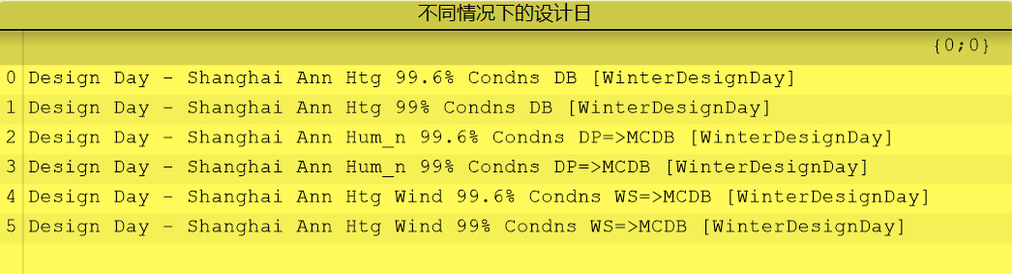
3
气象数据的来源与内容
3.3 气象数据文件的读取及介绍 – DDY文件
设计日( Design Day ) - ASHRAE
99.6% / 99.0%的设计工况 - 常用于设计制热设备
Condns DB 一般的制热设备设计
Condns DP=> MCDB 调整用于加湿应用的设备规模
Condns WS=>MCDB 风数据，一般用于预估渗透对峰值负荷的影响
DB：干球温度（dry bulb temperature） WB: 湿球温度（Wet bulb temperature） DP:露点温度（dew point temperature ）
MCDB： 平均一致干球温度（mean coincident dry bulb temperature ） MCWB: 平均一致湿球温度（mean coincident wet bulb temperature ）
WS：风速 （Wind Speed） Enth：焓（Enthalpy）
以上所有信息均基于 2009 年 ASHRAE 基础手册第 14 章以及相关论坛讨论
https://unmethours.com/question/17053/openstudio-weather-file-design-days/
孤岛Studio

Slide 18
3
气象数据的来源与内容
3.3 气象数据文件的读取及介绍 – DDY文件
设计日( Design Day ) - ASHRAE
关于99.6% / 99.0% 的制热设计工况和 0.4% / 1.0% / 2.0% 的制冷设计工况
需要保证全年大部分（99.6%和99%的时间）情况下的低于设计温度需求
可以允许全年极端情况下（0.4%、1.0%以及2.0%的时间）超过设计温度需求
在统计上（25~50年间的统计数据），每年将会有35小时左右，所设计的暖通空调系统无法充分冷却、除湿或加热空间。
以上所有信息均基于 2009 年 ASHRAE 基础手册第 14 章以及相关论坛讨论
https://unmethours.com/question/17053/openstudio-weather-file-design-days/
孤岛Studio

Slide 19
3
气象数据的来源与内容
3.3 气象数据文件的读取及介绍 – DDY文件
设计日( Design Day ) – 《民用建筑供暖通风与空气调节设计规范 》GB50736-2012
4.1.2 供暖室外计算温度应采用历年平均不保证5天的日平均温度。
4.1.3 冬季通风室外计算温度，应采用累年最冷月平均温度。
4.1.4 冬季空调室外计算温度，应采用历年平均不保证1天的日平均温度。
4.1.5 冬季空调室外计算相对湿度，应采用累年最冷月平均相对湿度。
4.1.6 夏季空调室外计算干球温度，应采用历年平均不保证50小时的干球温度。
4.1.7 夏季空调室外计算湿球温度，应采用历年平均不保证50小时的湿球温度。
4.1.8 夏季通风室外计算温度，应采用历年最热月14时的月平均温度的平均值。
4.1.9 夏季通风室外计算相对湿度，应采用历年最热月14时的月平均相对湿度的平均值。
4.1.10 夏季空调室外计算日平均温度，应采用历年平均不保证5天的日平均温度。
……
孤岛Studio

Slide 20
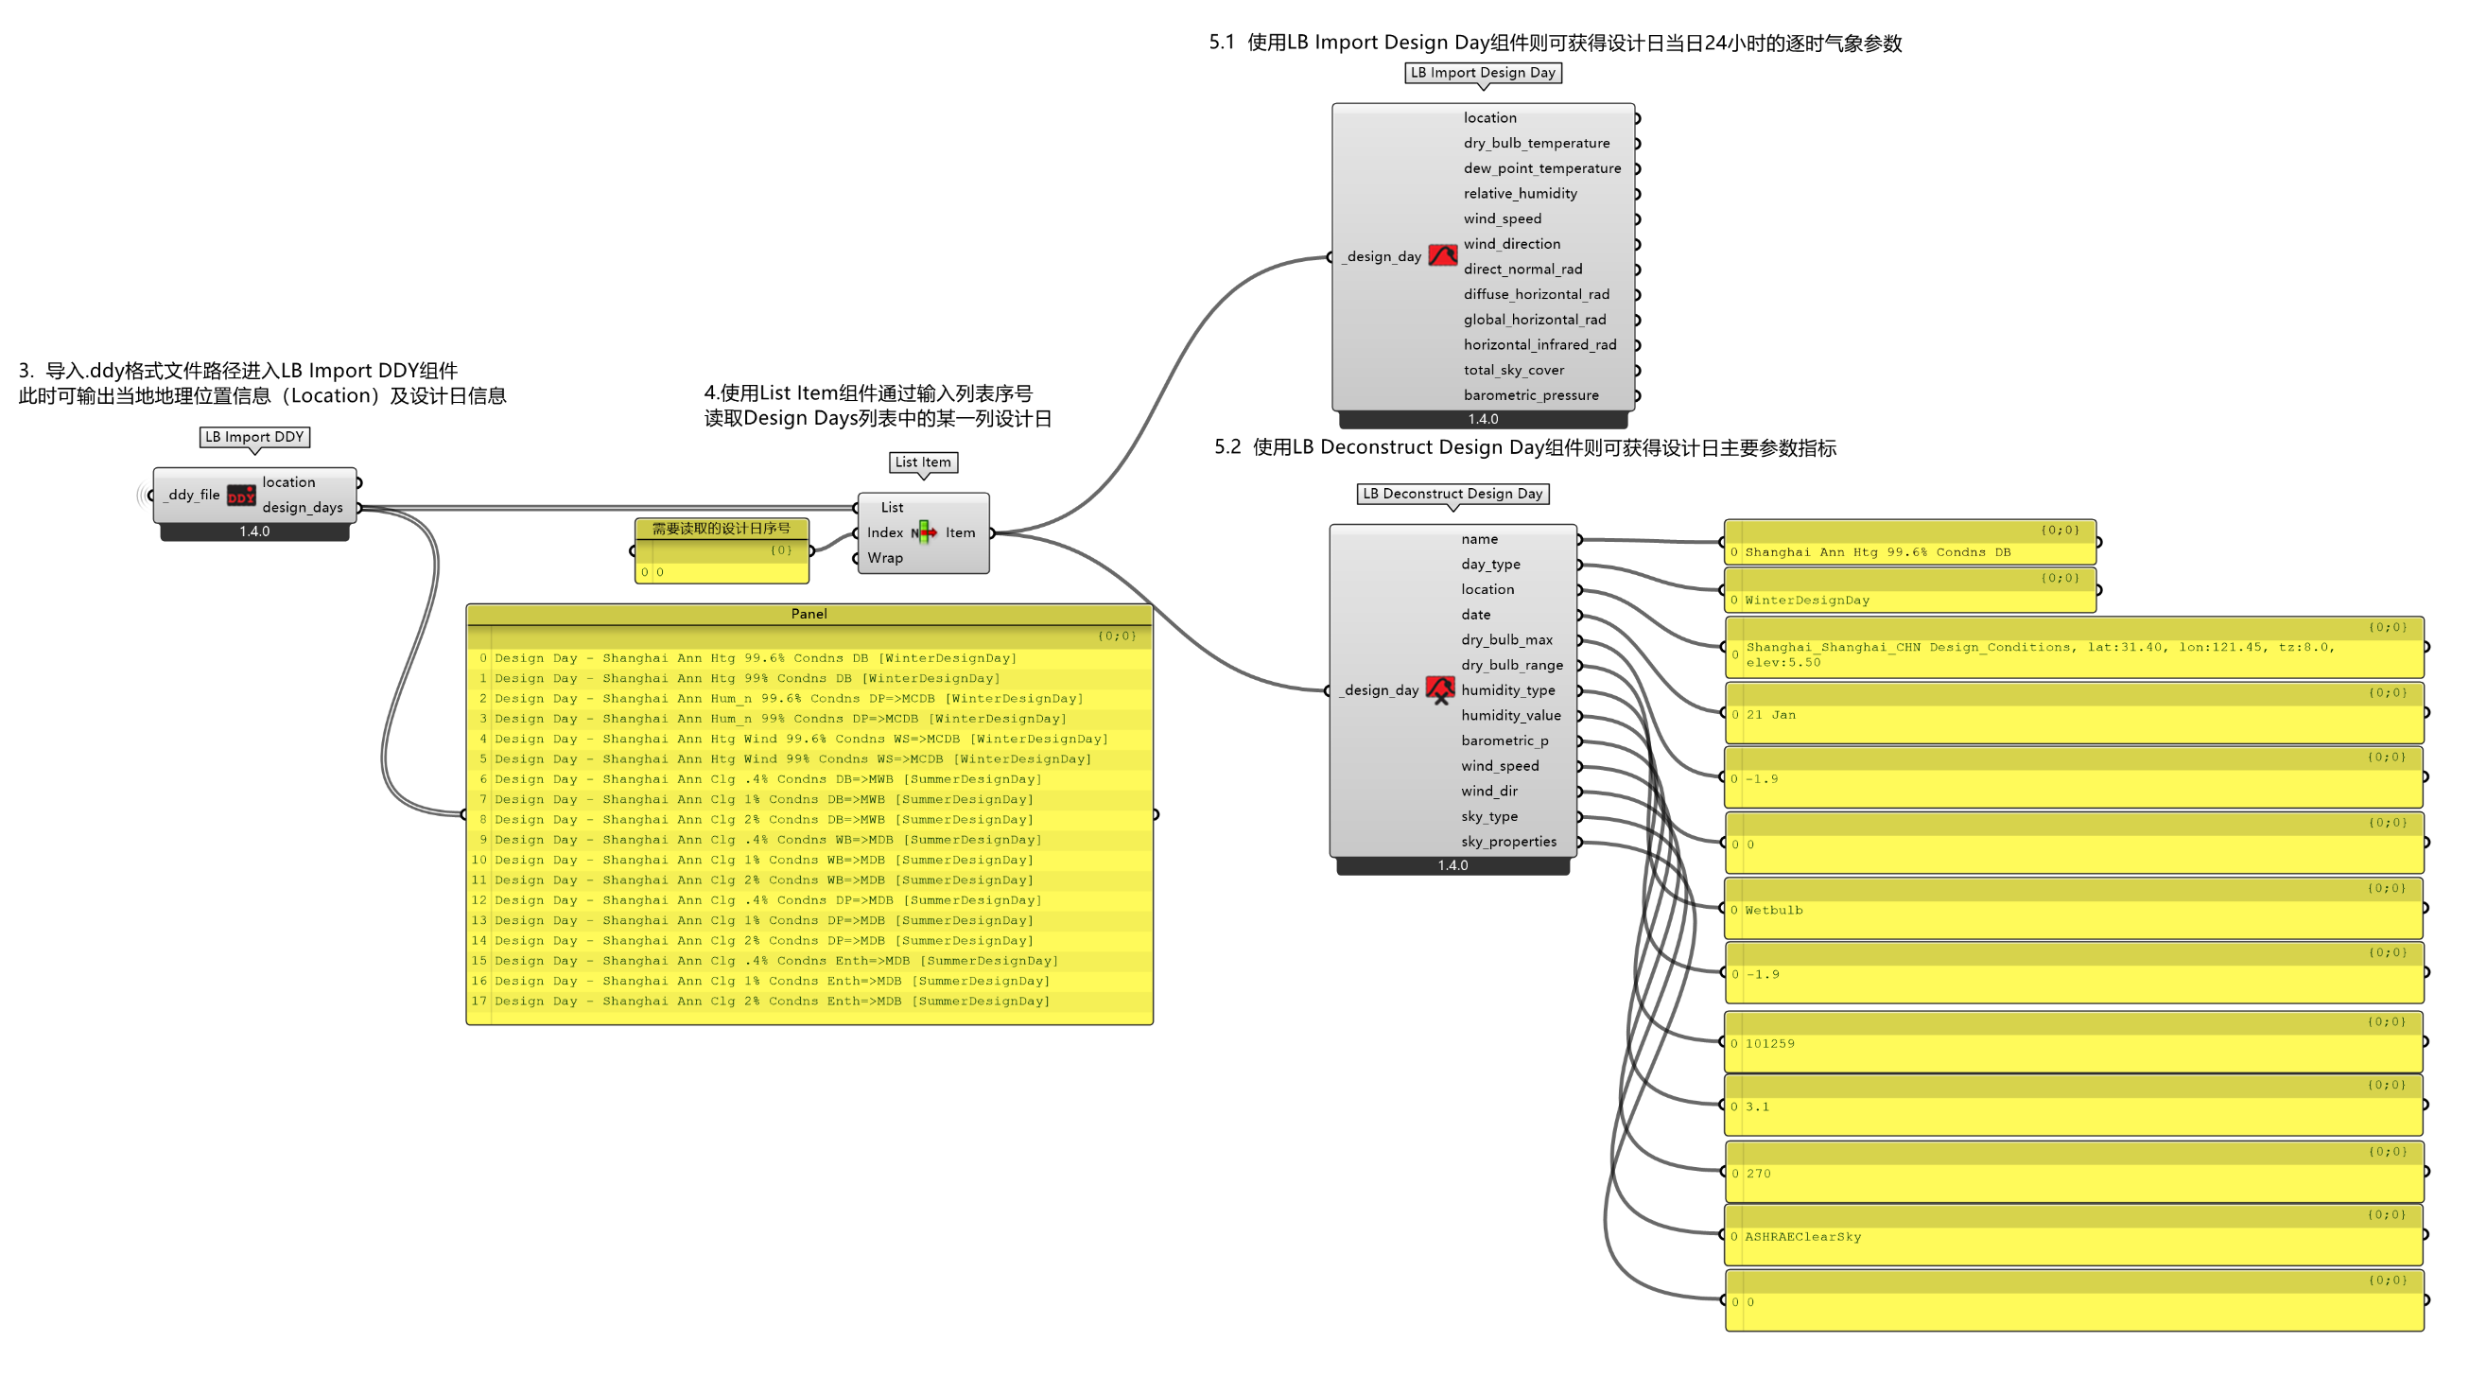
3
气象数据的来源与内容
3.3 气象数据文件的读取及介绍 – DDY文件
孤岛Studio

Slide 21
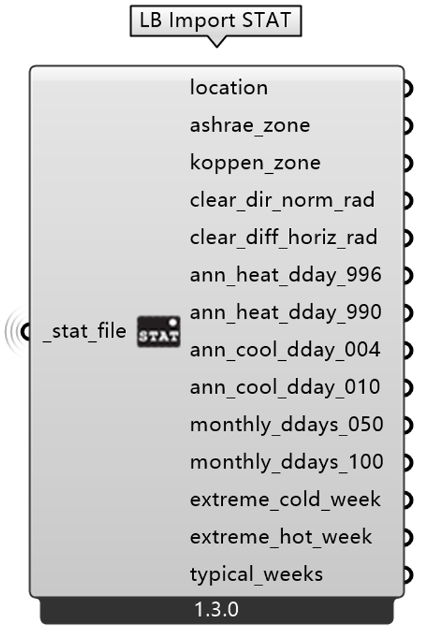
3
气象数据的来源与内容
3.3 气象数据文件的读取及介绍 – STAT文件
统计文件(.STAT)
通常为近30年具有普遍代表性的设计日气象数据
一般用于冷/热负荷计算、光伏
可以使用 LB Import STAT 组件读取
ASHRAE气候区 —— 国际上基于建筑分析使用较多的气候分区
Koppen气候区 —— 最常使用的地理气候分区
孤岛Studio

Slide 22
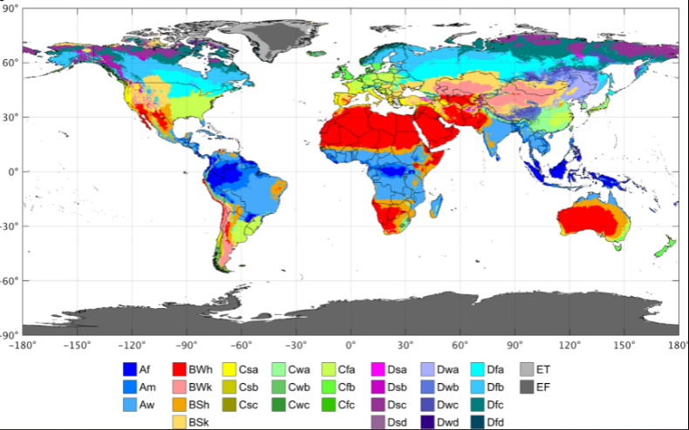
3
气象数据的来源与内容
3.3 气象数据文件的读取及介绍 – STAT文件
气候区（Climate Zone）
Koppen气候区 – Koppen-Geiger 气候分类是最广泛用于生态建模（如气候变化影响评估）的系统
将地球气候分为五个主要气候组：
赤道（A）、干旱（B）、暖温带（C）、雪（D）和极地（E）
根据降水细分：
沙漠 (W)、草原 (S)、完全湿润 (f)、干燥的夏季 (s)、干燥的冬季 (w) 和季风 (m)
根据温度细分：
炎热干旱 (h)、寒冷干旱 (k)、炎热夏季 (a)、温暖夏季 (b)、凉爽夏季 (c)、极端大陆 (d)、极地霜冻 (F) 或极地苔原 (T) ）
孤岛Studio

Slide 23
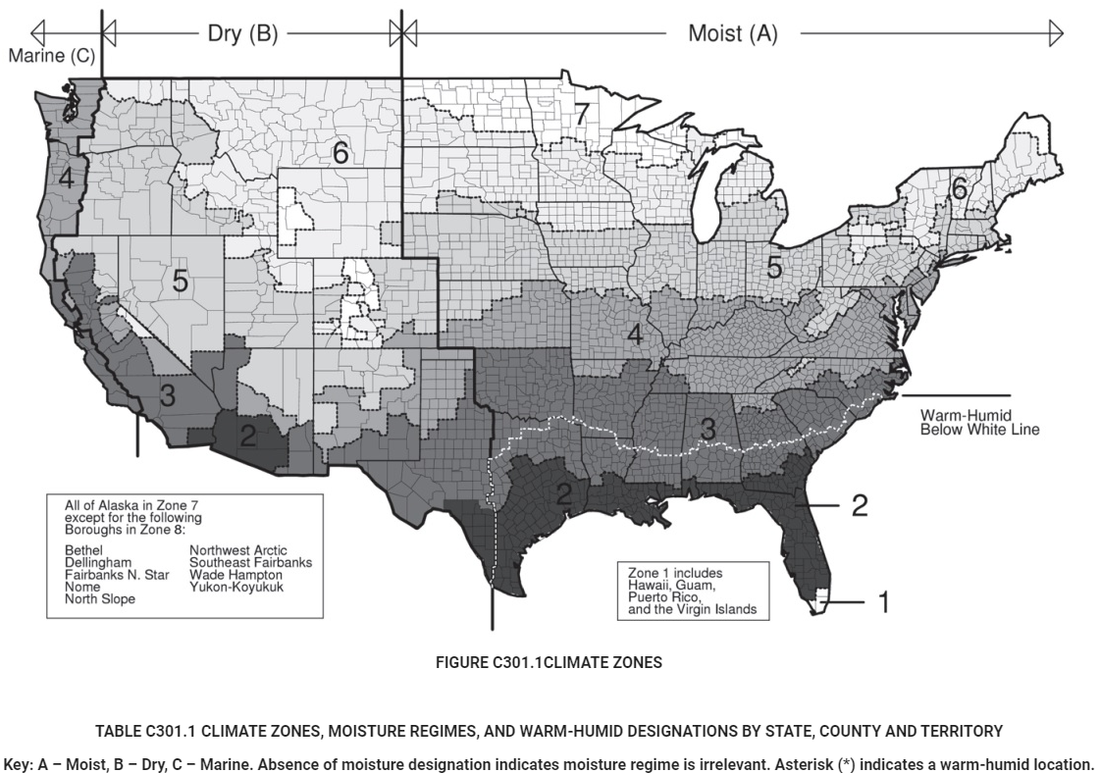
3
气象数据的来源与内容
3.3 气象数据文件的读取及介绍 – STAT文件
气候区（Climate Zone）
ASHRAE 气候区 – 从最冷至最热划分为8个大区和三种湿度状态（潮湿A、干燥B、海洋C）
国际规范委员会 (ICC)/美国供暖、制冷和空调工程师协会 (ASHRAE) 制定
使用长期降水和温度记录对气候区域进行分类，并使用于对基准建筑的分析
也可通过有限的方法区分：温度、制冷/制热度日数、对温度和时间的统计……
孤岛Studio

Slide 24
3
气象数据的来源与内容
3.3 气象数据文件的读取及介绍 – STAT文件
气候区（Climate Zone）
ASHRAE 气候区 – 从最冷至最热划分为8个大区和三种湿度状态（潮湿A、干燥B、海洋C）
气候区 | SI Units
1 | 5000<CDD10°C
2 | 3500<CDD10°C≤5000
3A And 3B | 2500<CDD10°C≤3500 And HDD18°C≤3000
4A And 4B | CDD10°C≤2500 And HDD18°C≤3000
3C | HDD18°C≤2000
4C | 2000<HDD18°C≤3000
5 | 3000<HDD18°C≤4000
6 | 4000<HDD18°C≤5000
7 | 5000<HDD18°C≤7000
8 | 7000<HDD18°C
CDD10与HDD18：
制冷/制热度日数
是一种旨在量化建筑物降温/加热所需能源需求的度量值
计算方法：
1.HDD18
当日平均干球温度低于18℃时，计算日平均干球温度与18°C的差值。
2.CDD10
当日平均干球温度高于10℃时，计算日平均干球温度与10°C的差值。
孤岛Studio

Slide 25
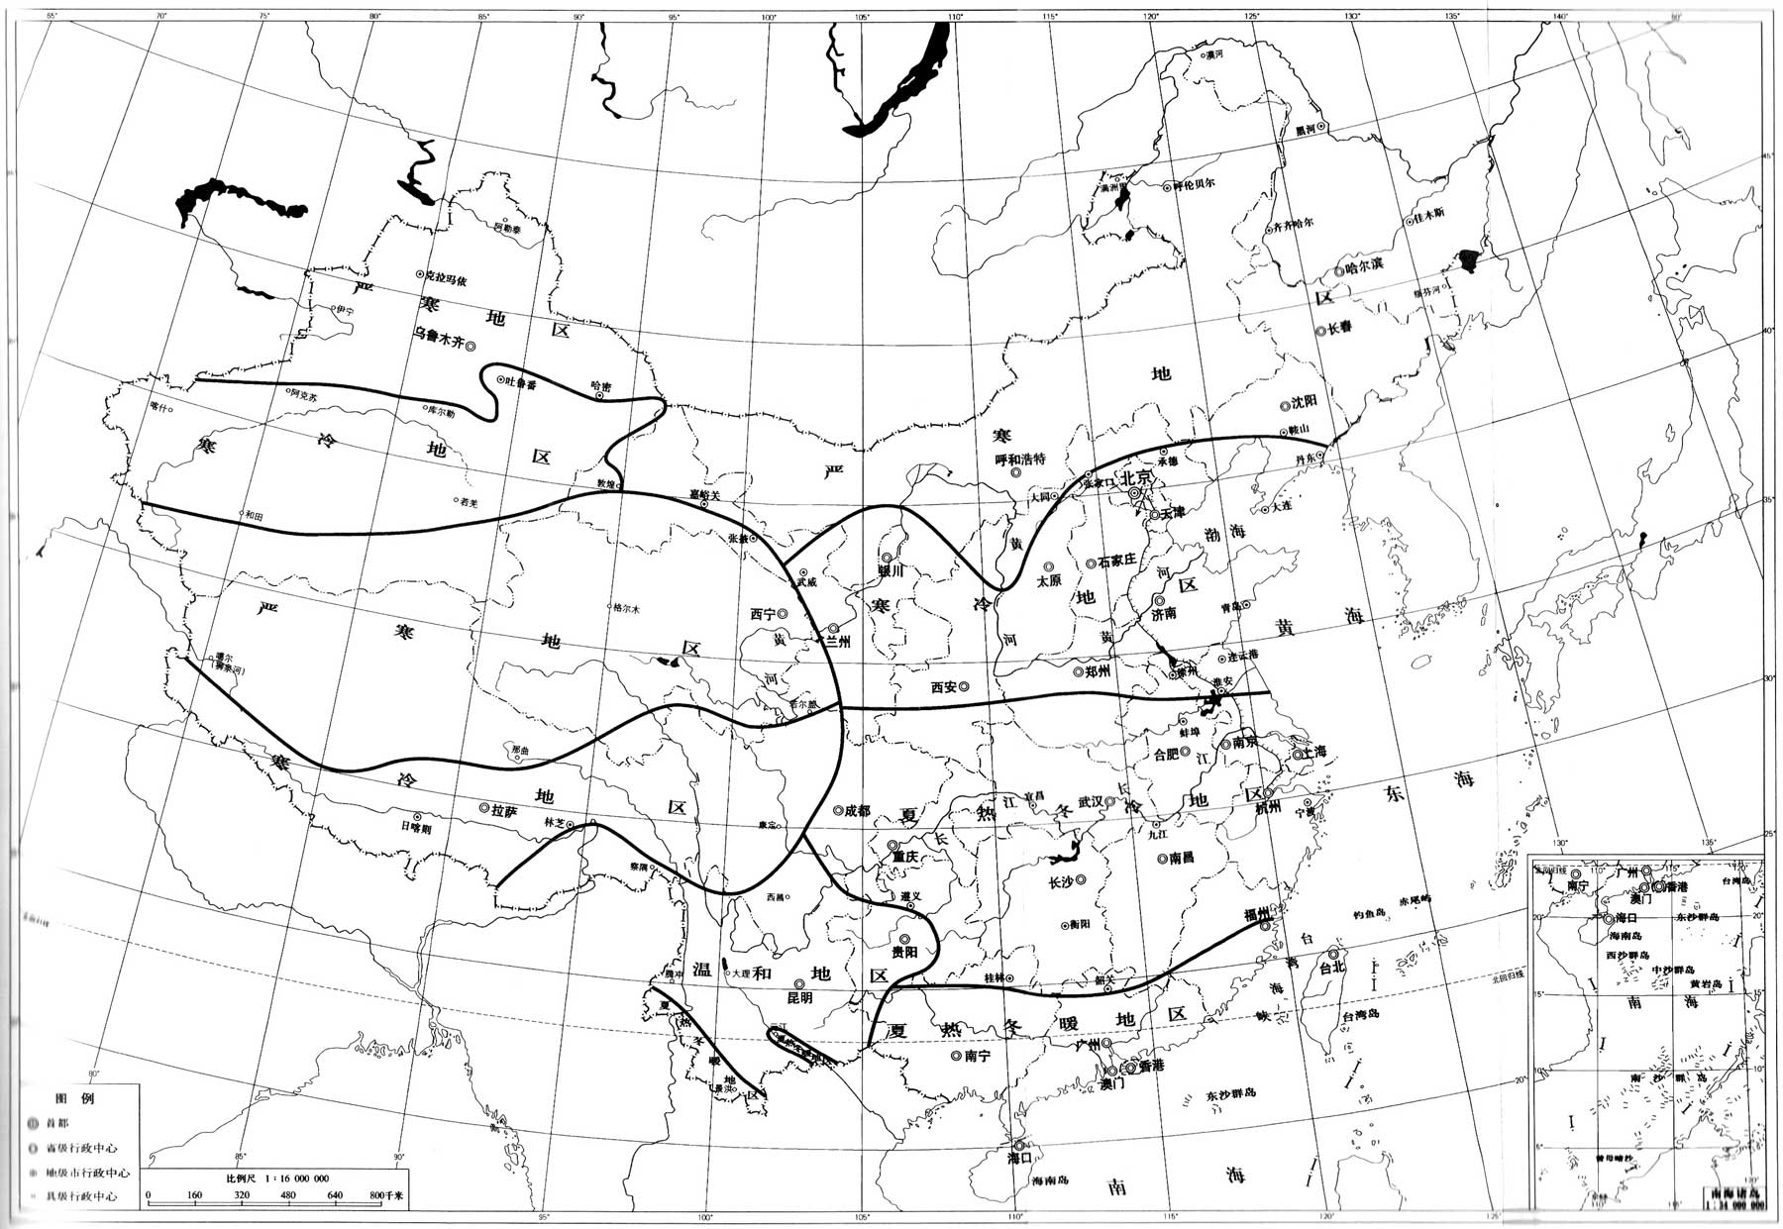
3
气象数据的来源与内容
3.3 气象数据文件的读取及介绍 – STAT文件
气候区（Climate Zone）
国内气候分区（热工设计区划）
依据《民用建筑热工设计规范》：
我国按气候分区分为7类大区、20个小区
按热工分区分为5种类型:
严寒地区、寒冷地区、夏热冬冷地区、夏热冬暖地区、温和地区。
热工分区以最冷月平均温度、最热月平均温度为主要指标；
以HDD18和CDD26为辅助指标。
孤岛Studio
Notes:
对这种人。我就一句话。你学不会的，没浪费时间了。为什么呢？因为如果他有哪怕一点点学习能力这种最基础的问题他会自己去了解……

Slide 26
3
气象参数介绍及基础图表绘制
3.4 课程小结
气象参数来源与气象文件的组成
与建筑分析相关的些许知识
气象数据文件在Ladybug Tools的表现形式
简单的指标计算
以及本节课课后的胡言乱语……
如果你不问诸如下述的问题：
有没有中文版啊？
我怎么装这个插件?
那个电池在哪里啊？
……
在这里，我们都是Ladybug Tools玩家
孤岛Studio

